Slide 1
在细胞的国度，没有哪一个细胞是“一座孤岛”。单细胞生物需要对外界环境具有“感觉”和反应，多细胞生物体内的每一个细胞也会接触到它所处环境中数以百计的信号分子，这些信号分子有蛋白质、氨基酸、核苷酸，甚至还有可溶性气体。如同人类对话一样，绝大多数动物细胞既发送也接受信号。信号分子可被靶细胞的受体特异性识别。
绝大多数信号分子的受体在细胞表面。受体结合了胞外信号分子后，会引发细胞产生新的胞内信号。胞内信号的传递过程如同分子接力赛，从一种细胞内信号分子层层传递，直至代谢相关酶的激活、细胞骨架的变化、基因表达的启动或关闭等，这些步骤的执行常常只需几秒钟。
一个典型的细胞拥有很多种类的受体，不同信号分子与相应的受体结合后，会激活细胞内一条或多条信号转导途径，同种信号分子也可能激活细胞内不同信号转导途径。每一个信号转导途径也不是孤立发挥作用，而是紧密联系和相互作用的。整个信号转导系统呈现复杂的网状调控结构，从而对整个细胞的行为，如生或死、分裂或分化、分泌化学物质等，实现精准的调控。

Slide 2
植物生命活动的调节

Slide 3
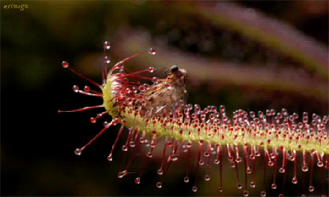
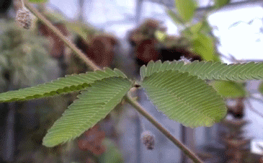
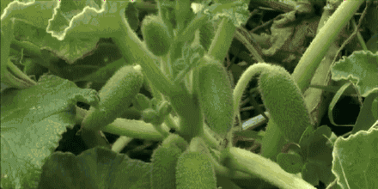
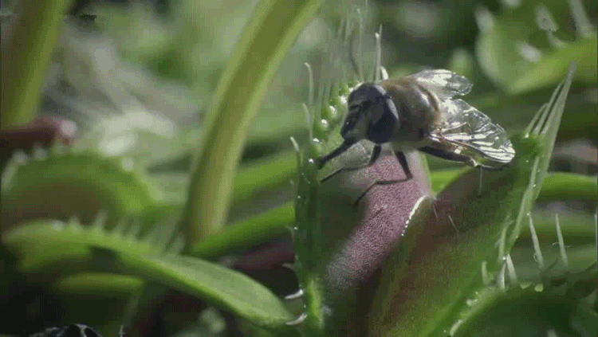
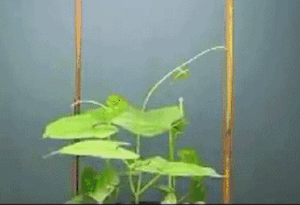

Slide 4

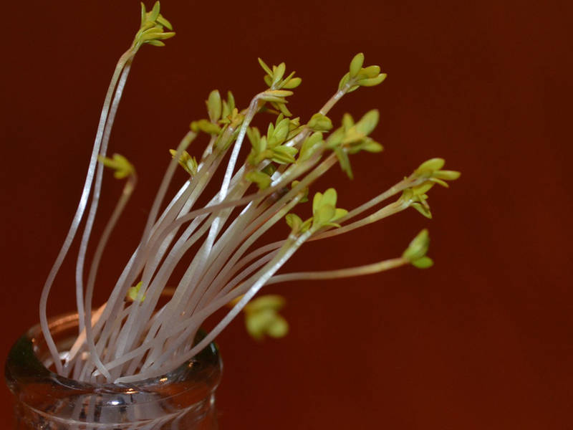
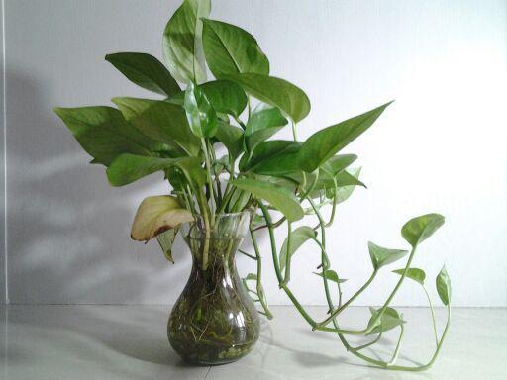
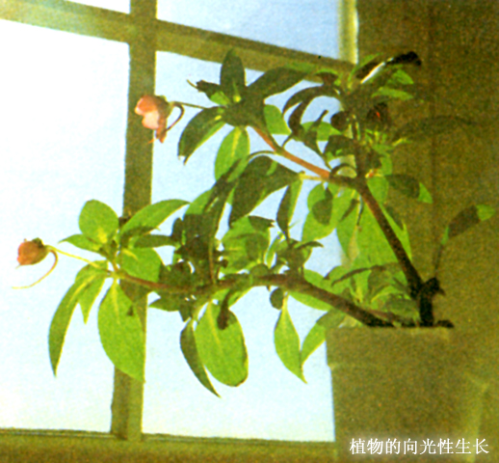
什么刺激导致了向光弯曲生长？
这种生长方向的改变具有什么适应意义？
植物的向光性是如何形成的？
Notes:
向光性
在单侧光的照射下，植物朝向光源方向生长的现象
什么刺激导致了向光弯曲生长？
这种生长方向的改变具有什么适应意义？
植物的向光性是如何形成的？
向光性是植物的一种适应特征，它使得植物能够获得最大量的光，有效地进行光合作用。
大家有没有思考过植物的向光性是如何产生的呢？基本都熟视无睹
环境中的各种刺激，都可以算是某种信号。首先，需要知道光源在什么方向，因此植物的某个部分能够接受光的信号。然后，根据常识，如果把一盆植物放在窗台上，是不是所有的叶子都猛然一下偏向光源。不是，事实上，是慢慢地朝向光源处生长的。因此，植物的向光性是需要时间的。
背光侧比向光侧长得快，生长的不均匀是由什么引起的呢？

Slide 5
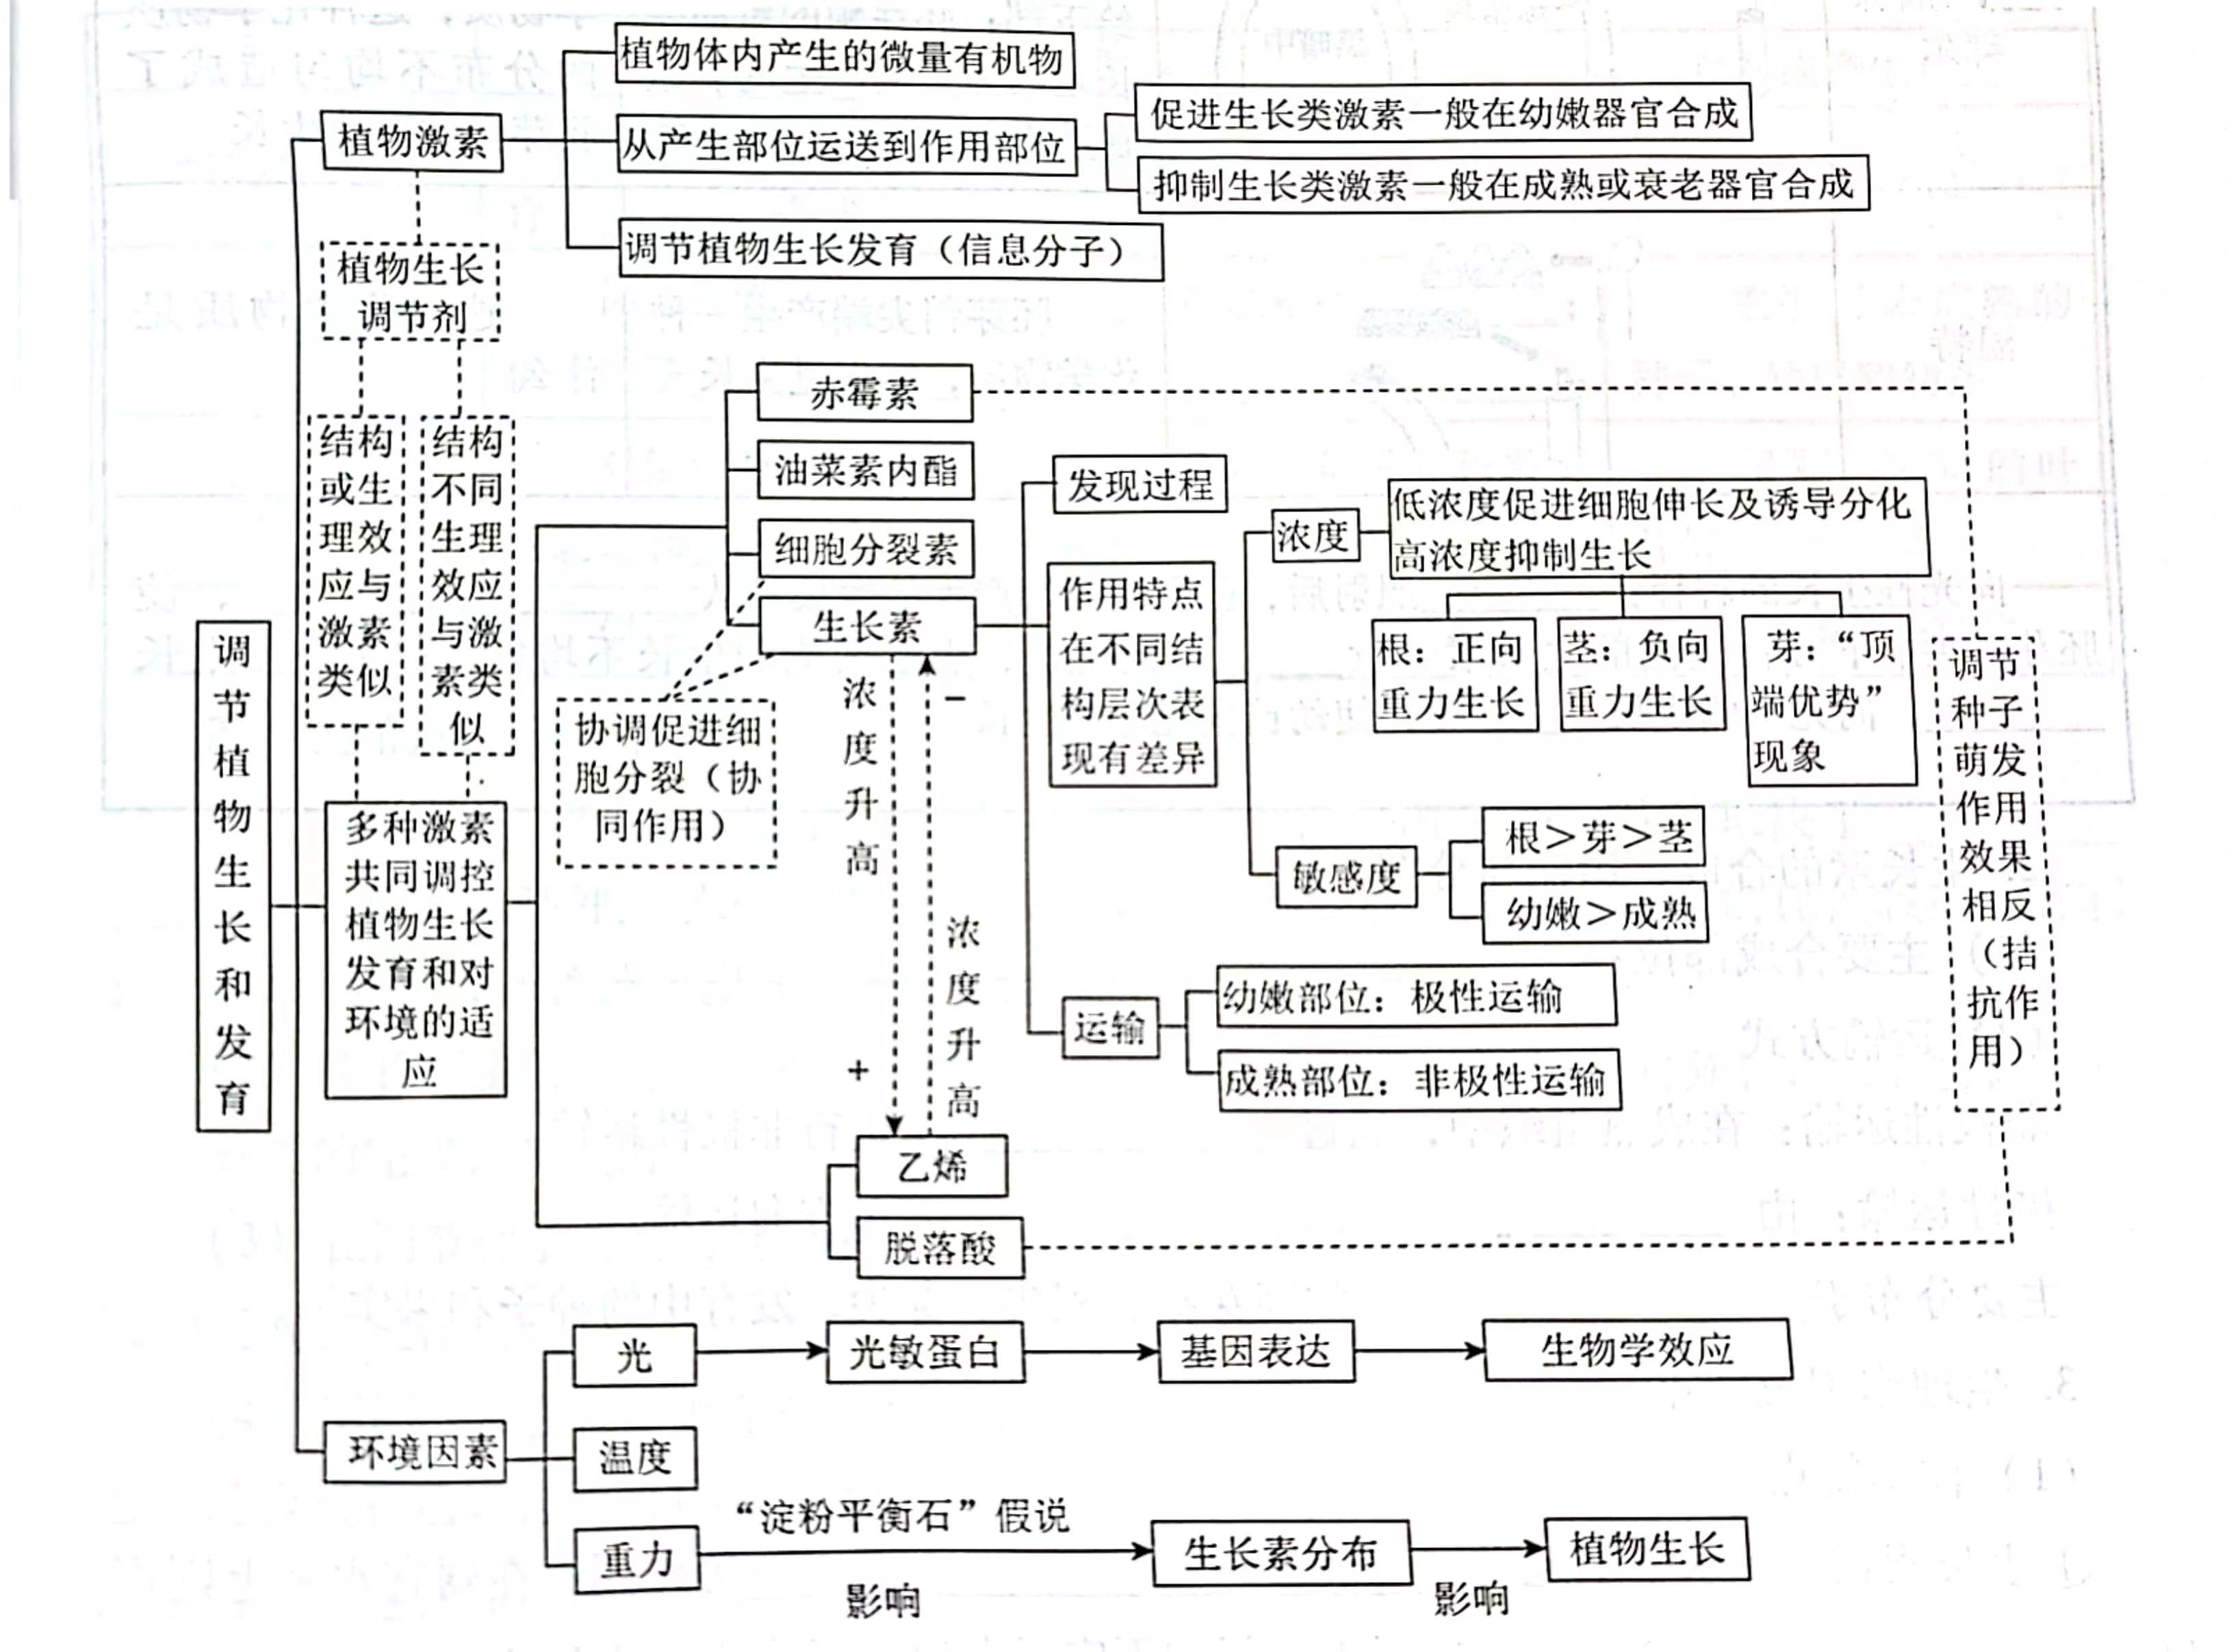


Slide 6
一、植物激素——生长素的发现过程
由植物体内产生，能从产生部位运送到作用部位，对植物的生长发育有显著影响的微量有机物，叫作植物激素。

Slide 7
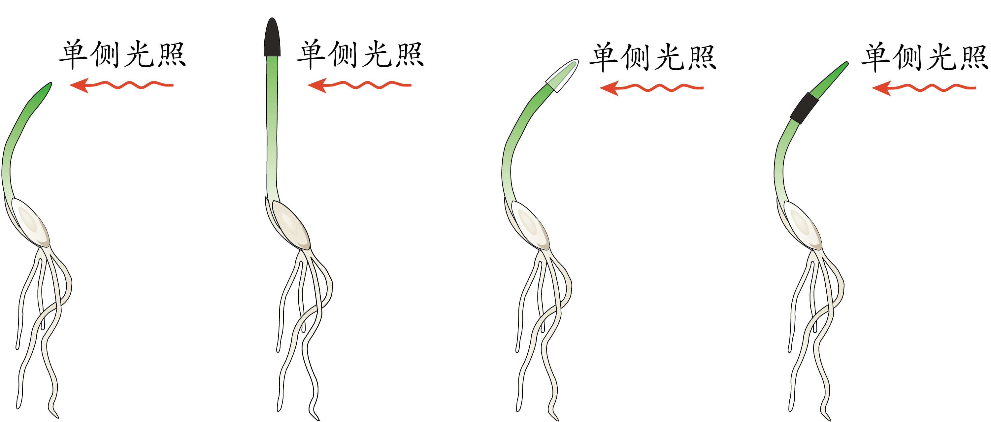
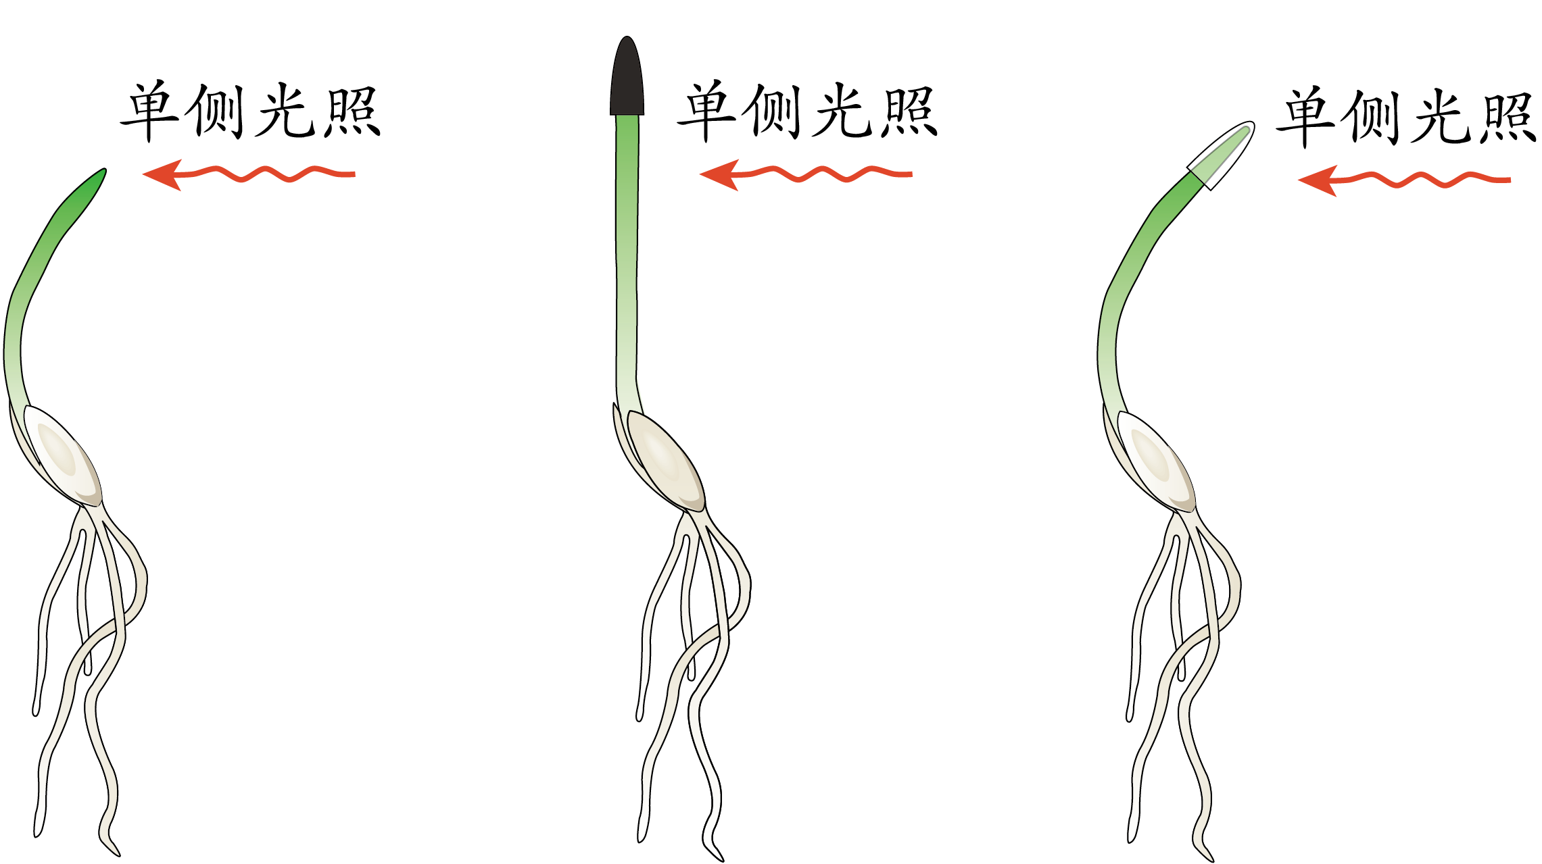
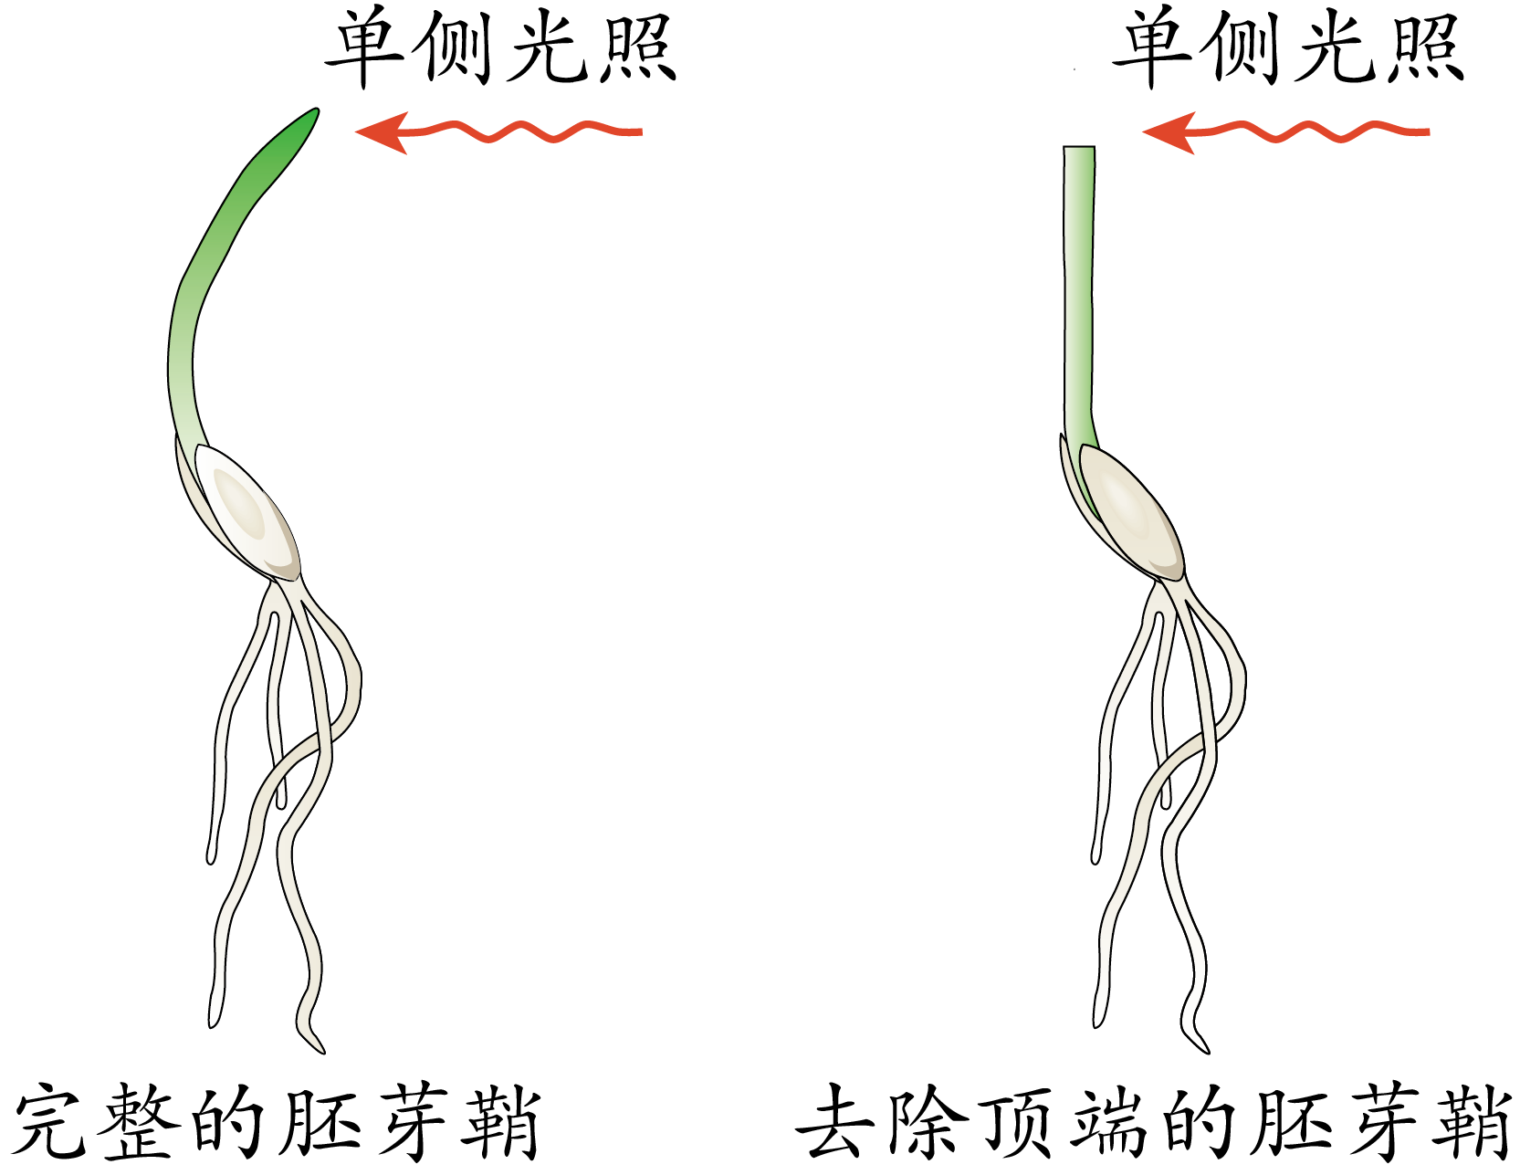
一、植物激素——生长素的发现过程
1、达尔文实验
实验①
实验②
实验③
实验④
弯曲生长
不弯曲、不生长
直立生长
弯曲生长
实验组和对照组分别是？

Slide 8
一、植物激素——生长素的发现过程
1、达尔文实验
实验①
实验②
实验③
实验④
弯曲生长
不弯曲、不生长
直立生长
弯曲生长
实验结论：①胚芽鞘的尖端受单侧光刺激后②向下面的伸长区传递了某种“影响”，造成伸长区背光面比向光面生长快，因而使胚芽鞘出现向光性弯曲。

Slide 9
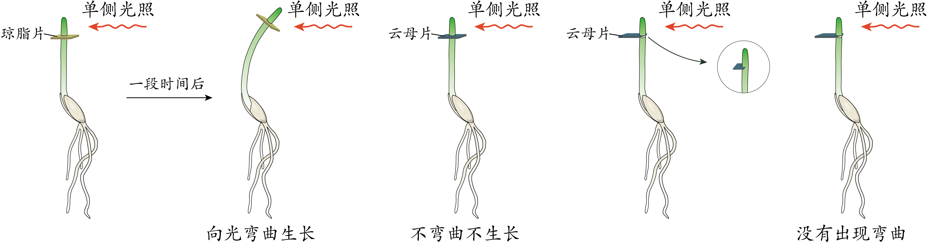
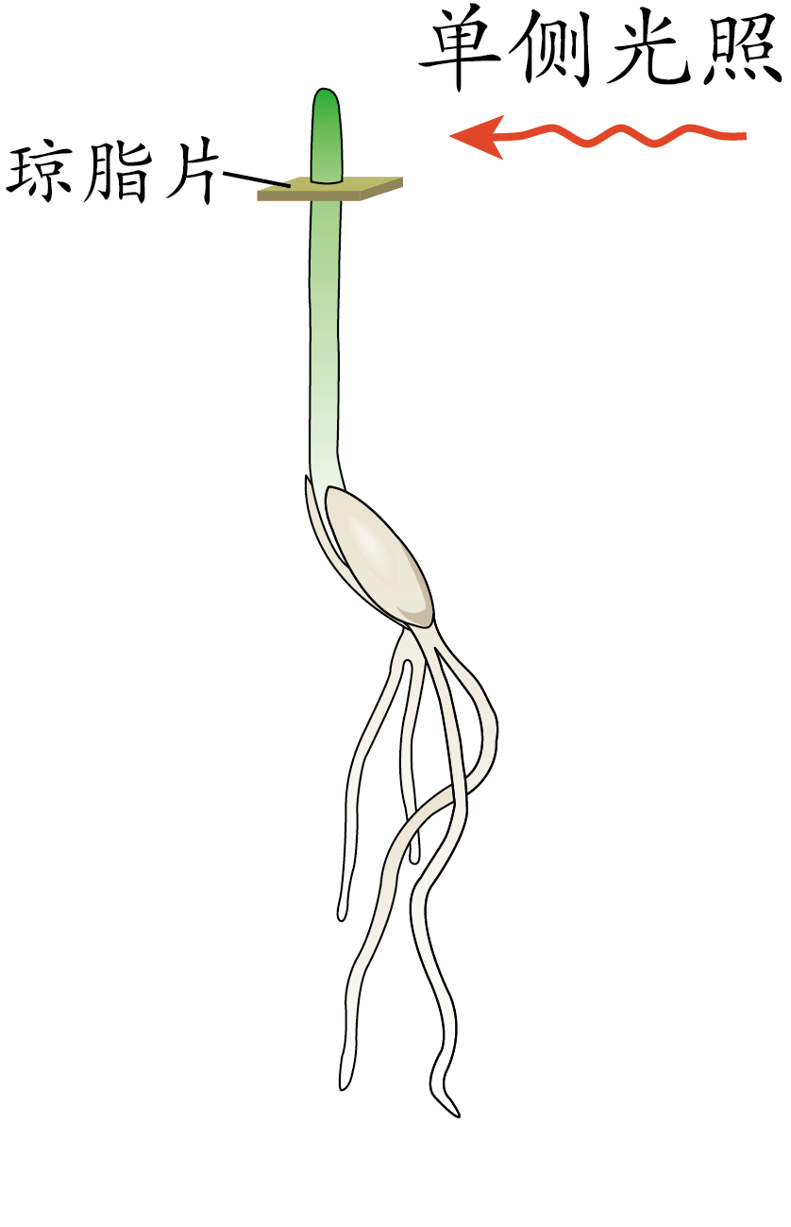
一、植物激素——生长素的发现过程
2、鲍森 ∙詹森实验
实验结论：引起弯曲生长的是化学物质，这种物质可以穿过琼脂到达弯曲发生的区域。

Slide 10
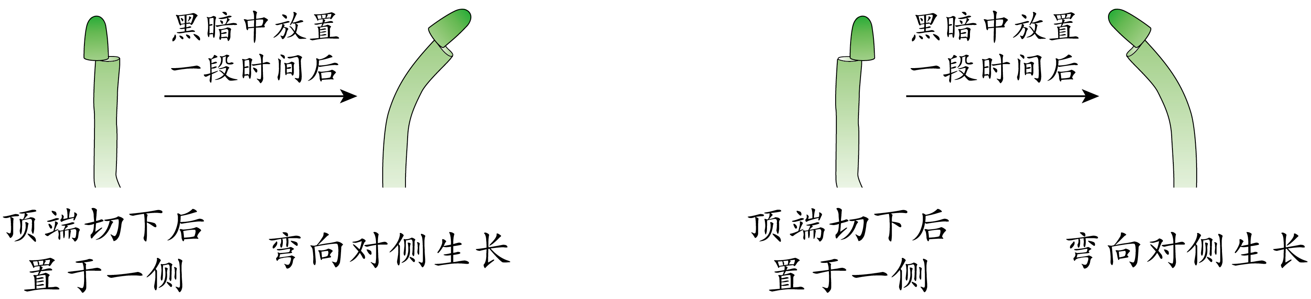
一、植物激素——生长素的发现过程
3、拜尔实验
思考：1.由此能作出什么推测？ 2.本实验巧妙在哪里？
实验结论：胚芽鞘弯曲生长，是由于顶端产生的物质在顶端以下分布不均引起的。
Notes:
如达尔文所说的物质存在并向下运输，会因为图中的操作造成胚芽鞘一侧的化学物质较多，使其弯向对侧生长，
通过改变胚芽鞘顶端的位置，发现弯曲生长和物质不均匀分布有关，

Slide 11
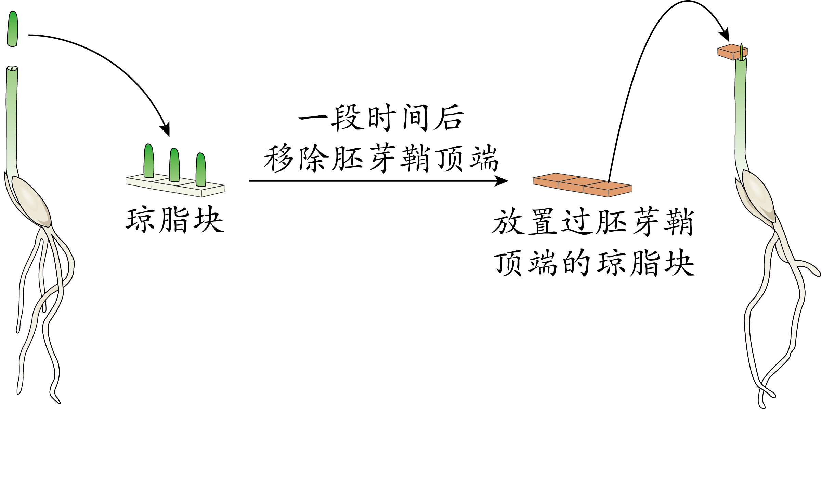
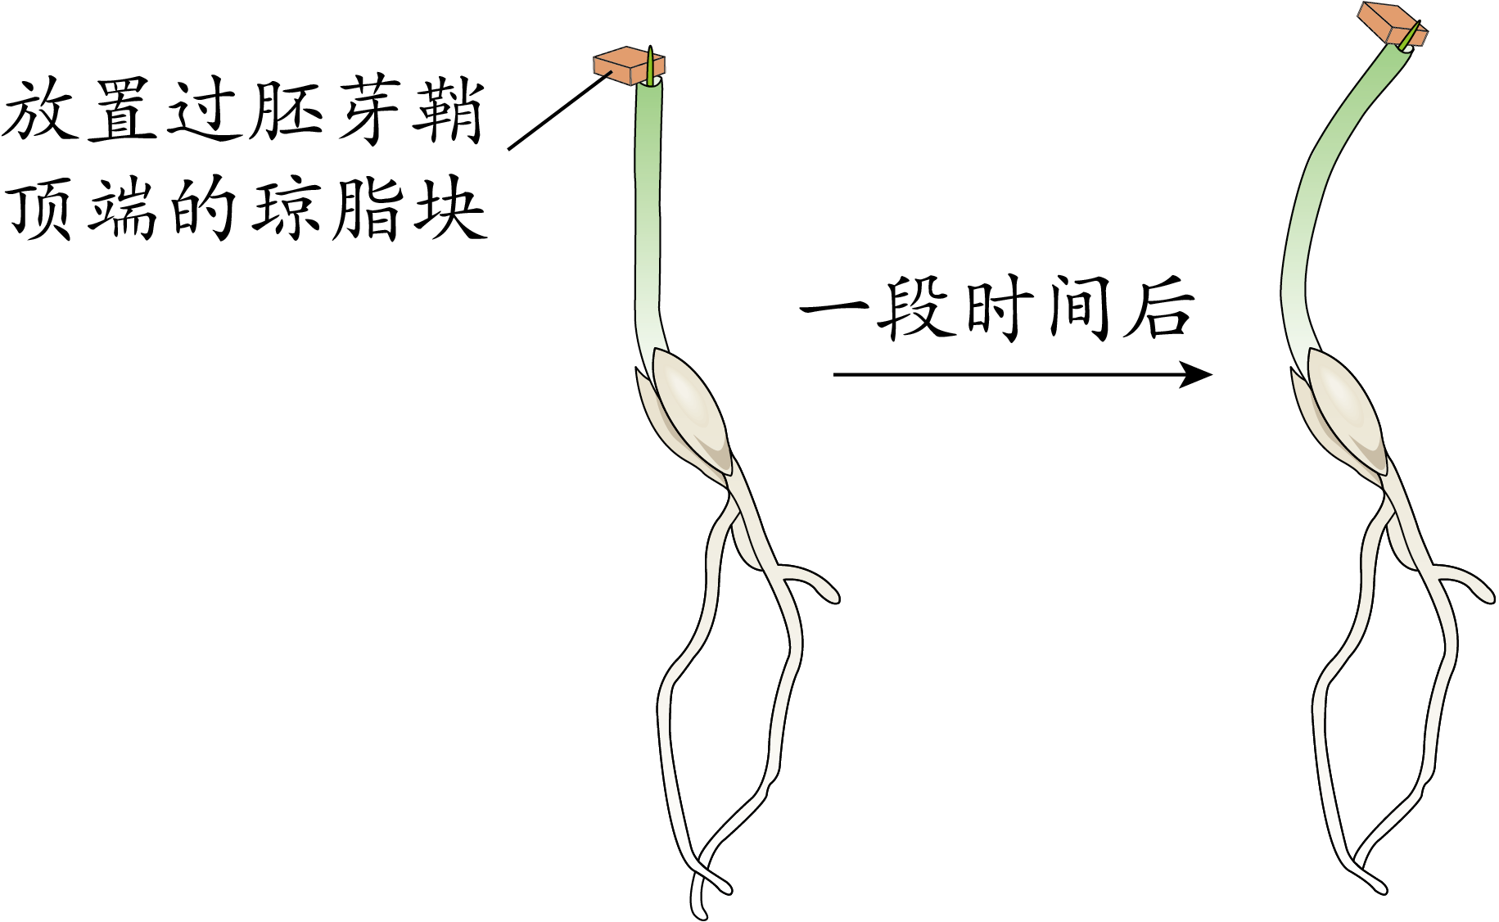
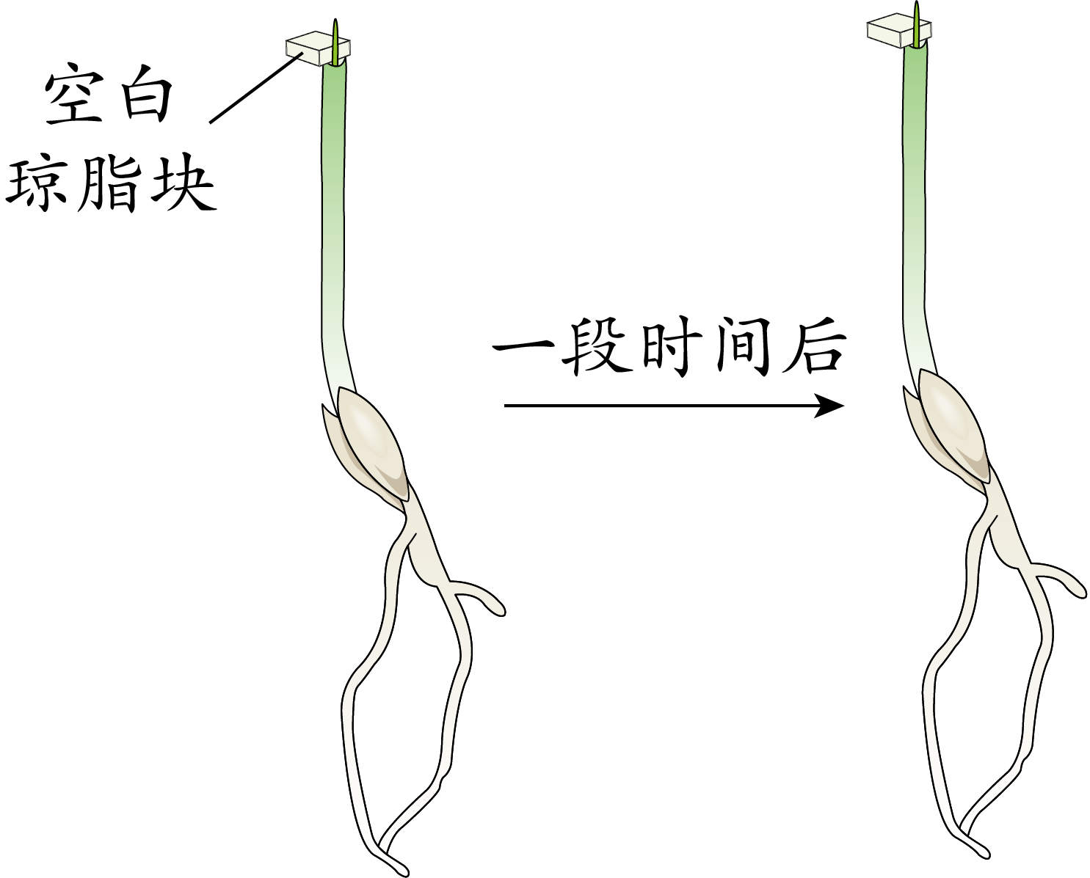
一、植物激素——生长素的发现过程
4、温特实验
实验结论：胚芽鞘的弯曲生长确实是由顶端产生的化学物质引起的。

Slide 12
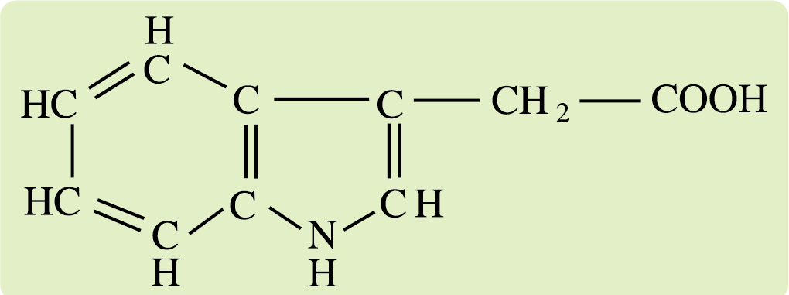
生长素的化学本质——吲哚乙酸
1934年，科学家首先从人尿中分离出与生长素作用相同的化学物质——吲哚乙酸。
吲哚乙酸（IAA）化学结构式
如何证明吲哚乙酸就是生长素？
Notes:
20世纪30年代人们确定主要的生长素是吲哚-3-乙酸 植物体内具有与IAA相同效应的物质还有萘乙酸、吲哚丁酸等，都属于生长素。

Slide 13
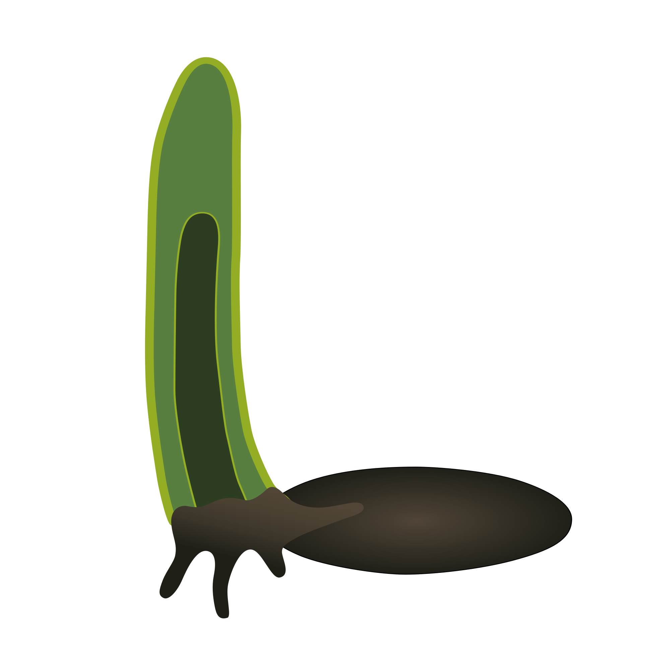
一、植物激素——生长素的发现过程
5、胚芽鞘系列实验结论总结：
感光部位
尖端
生长素的产生部位
弯曲生长部位
伸长区
生长素的作用部位
注意：生长素的产生不需要光，光只是影响了生长素的分布。

Slide 14
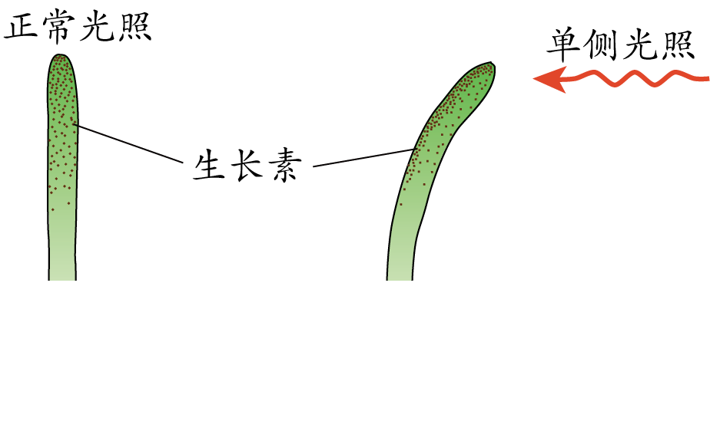
一、植物激素——生长素的发现过程
5、植物向光生长的原因
植物尖端合成生长素
单侧光引起尖端的生长素从向光侧向背光侧运输
生长素向下运输对背光侧生长促进作用大于向光侧
植物弯曲生长

Slide 15
判断下列各胚芽鞘的生长情况
生活在均匀光照下
不透光的纸盒—黑暗中
单侧光照射胚芽鞘
去尖端单侧光照

Slide 16
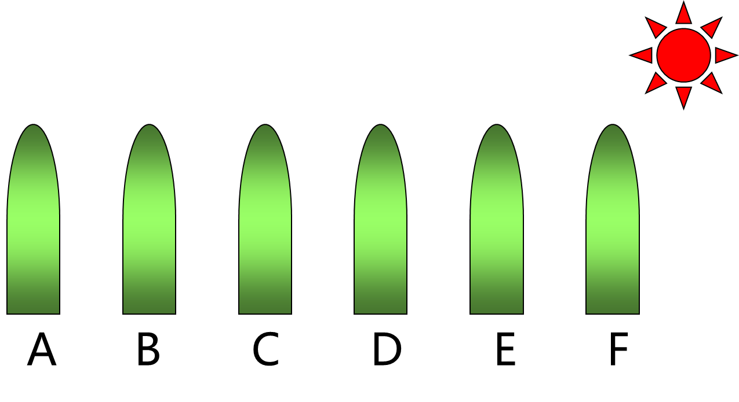

请分析以下各胚芽鞘生长情况
（插入薄片为玻璃片）

Slide 17
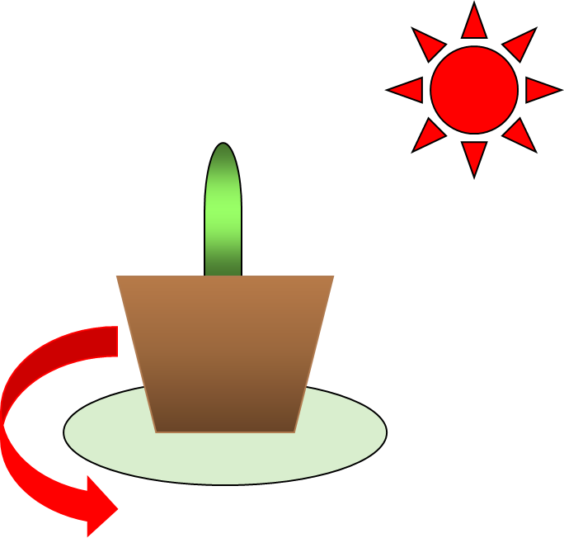
请分析以下胚芽鞘生长情况

Slide 18
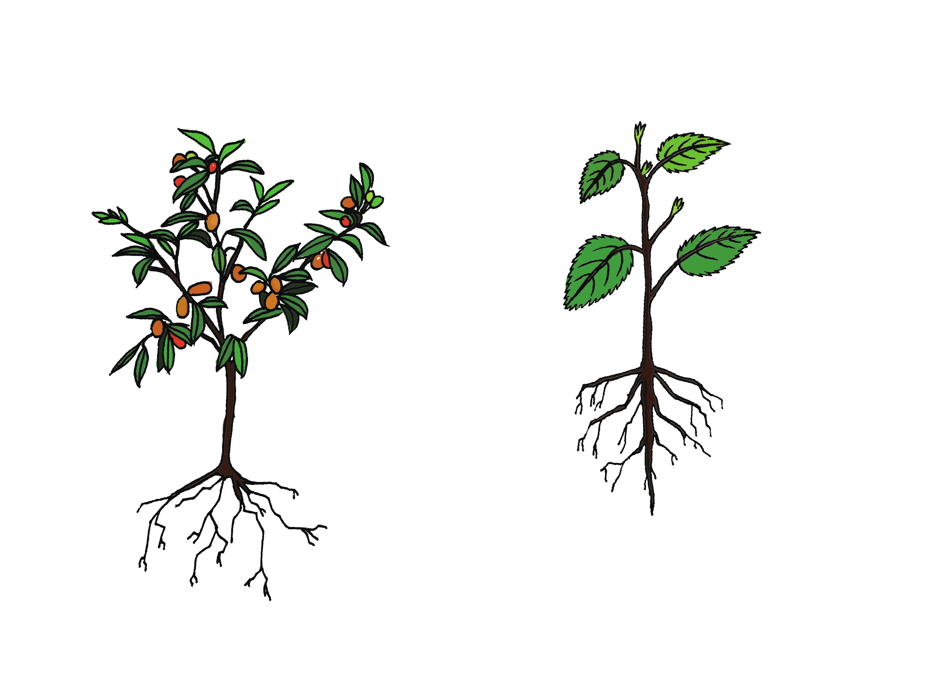
二、生长素的合成、分布和运输
1、合成部位：具有分生能力的组织（芽、幼嫩的叶和发育中的种子）
2、前体物质：色氨酸
3、分布：生长旺盛的部位
4、运输特点
（1）纵向运输
①极性运输：形态学上端 形态学下端
②非极性运输：成熟组织中的输导组织
（2）横向运输
形态学上端
地上部分
形态学下端
地下部分
形态学下端
形态学上端

Slide 19
请设计实验，证明生长素的运输只能从形态学上端向下端运输，而不能倒转运输。
材料用具：玉米胚芽鞘、解剖刀、含有生长素的琼脂块，空白琼脂块

Slide 20
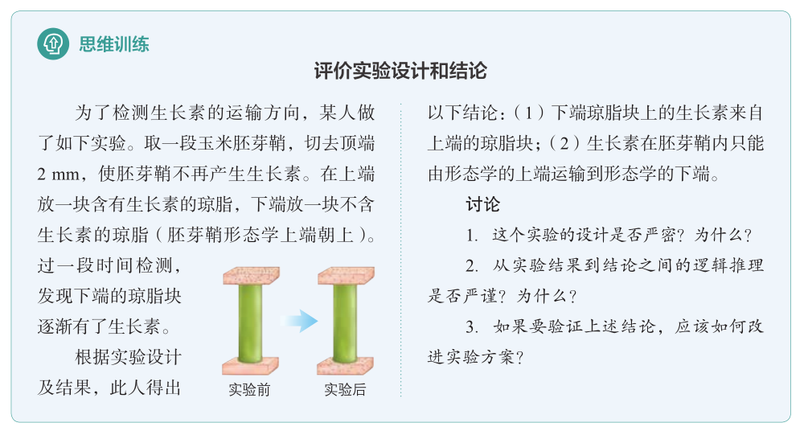

Slide 21
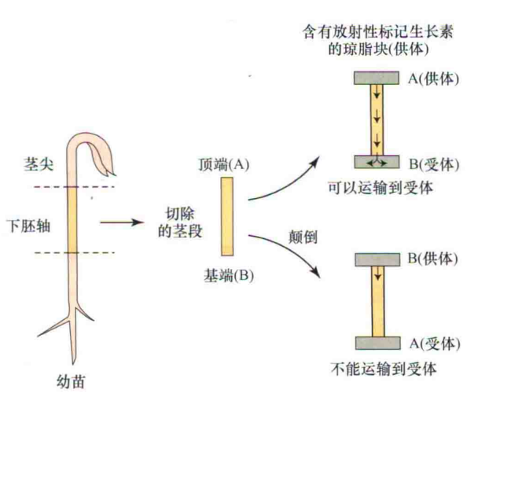
证明极性运输的存在
Notes:
取植物幼嫩的部分去除顶芽，目的是去除植物本身产生的内源生长素造成的影响，实验结果：B处的琼脂也有生长素，
生长素可以从幼茎的形态学上端向形态学下端运输，这与生长素的极性运输等同吗？极性运输强调单向性，因此不仅要有自上而下的证据还要有不能自下而上的证据。

Slide 22
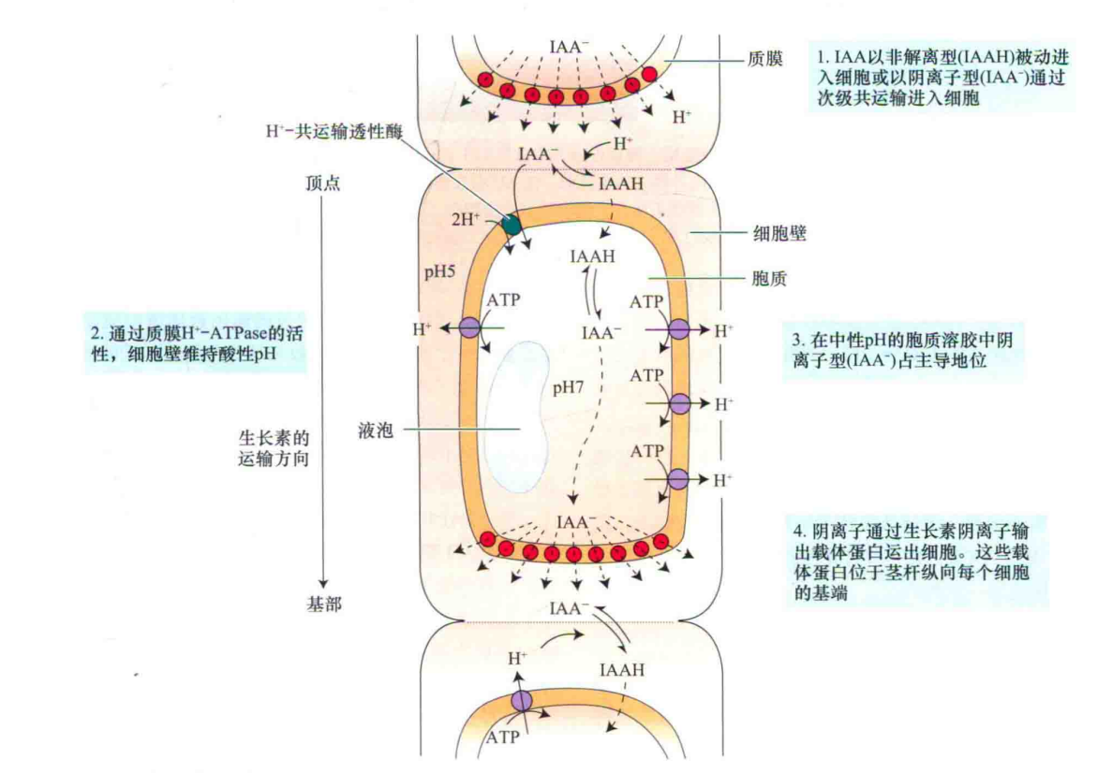
化学渗透模型

Slide 23
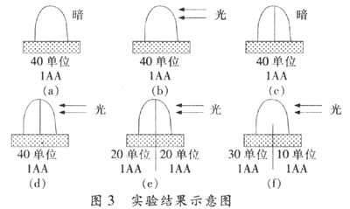

Slide 24
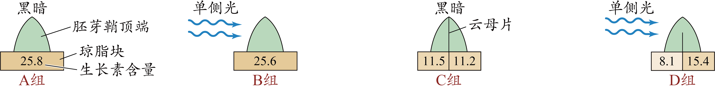
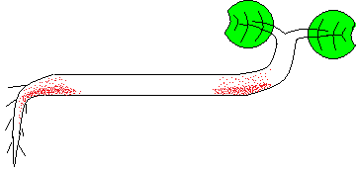
A
C
根
茎
重力
B
D

Slide 25
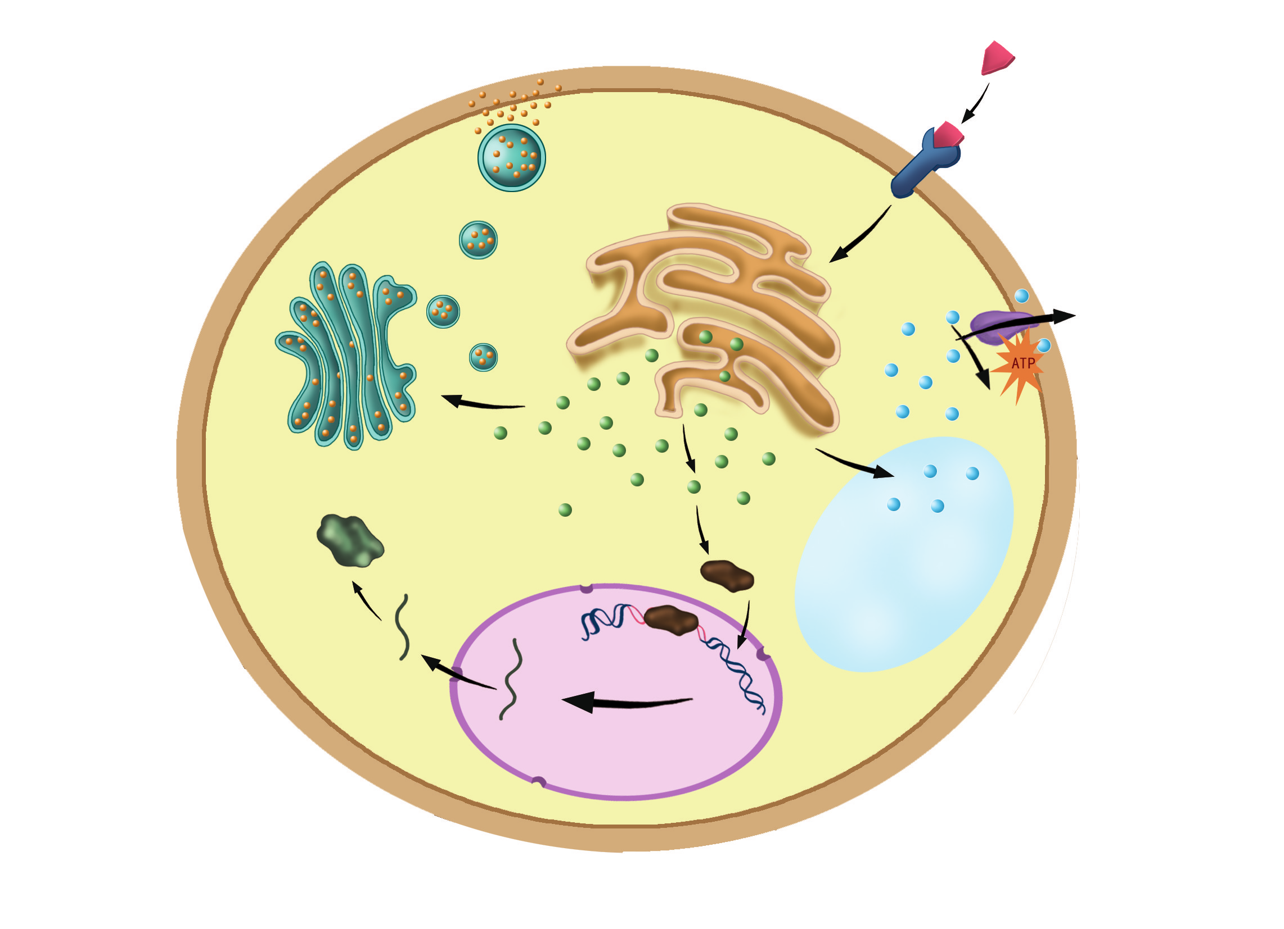
三、生长素的生理作用
生长素
1、作用方式：传递信息，对细胞的生命活动起到调节作用
添加细胞壁成分
三磷酸肌醇
激素受体
内质网
2、作用特点：低促高抑
使细胞壁松散
H⁺
高尔基体
Ca²⁺
促细胞生长蛋白
转录因子
激活
液泡
翻译
转录

Slide 26
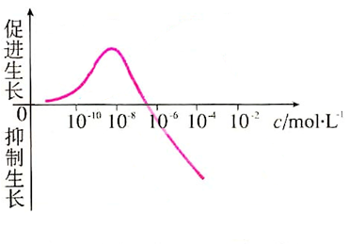
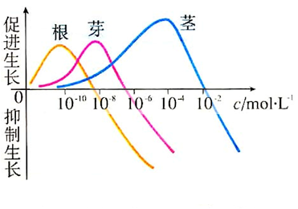
三、生长素的生理作用
B
B’

Slide 27
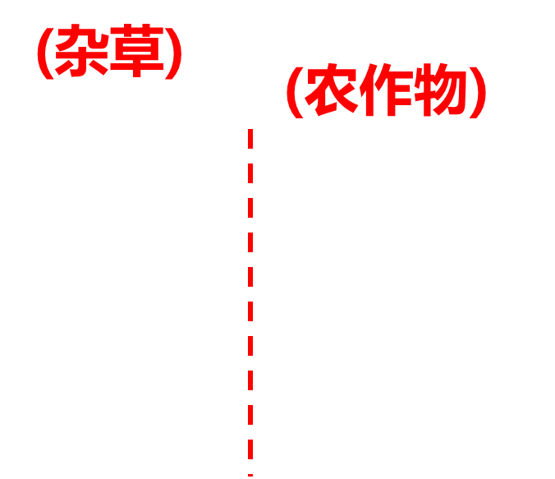
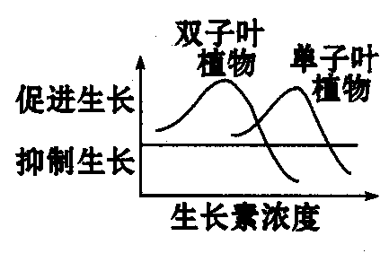
三、生长素的生理作用
除双子叶杂草
2，4-D 用作除草剂

Slide 28
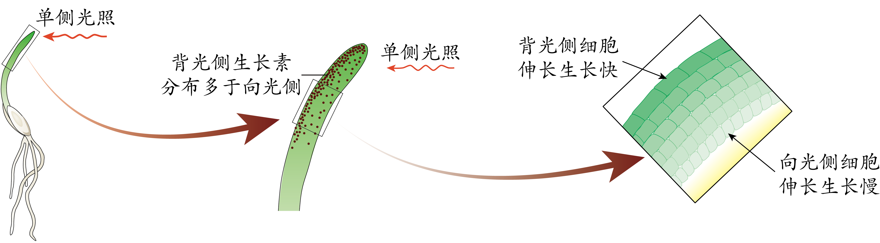
四、生长素作用的实例
1、植物向光性

Slide 29
四、生长素作用的实例
2、植物的向地性和背地性
A
C
根
茎
重力
B
D

Slide 30
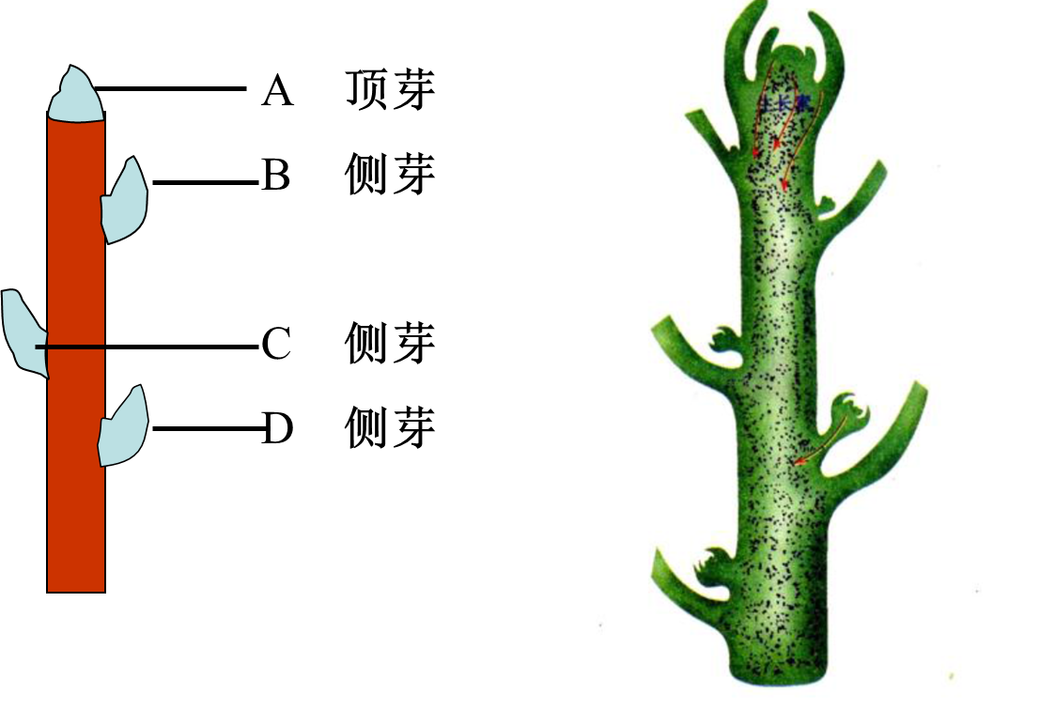
四、生长素作用的实例
3、促进扦插枝条生根
几乎没有
不定根产生
产生很少不定根
产生大量
不定根
产生大量
不定根
扦插枝条时，往往将枝条的部分叶片去掉，但要保留部分的幼叶和侧芽，这样做的原因是什么？

Slide 31
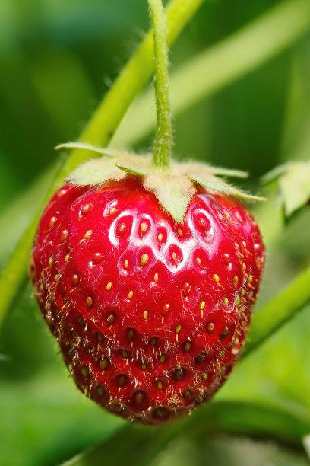
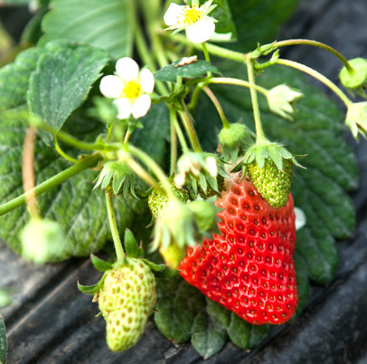
四、生长素作用的实例
4、促进果实发育，防止落花落果

Slide 32
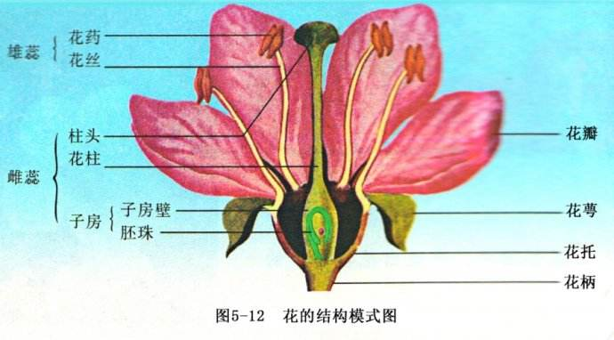

Slide 33
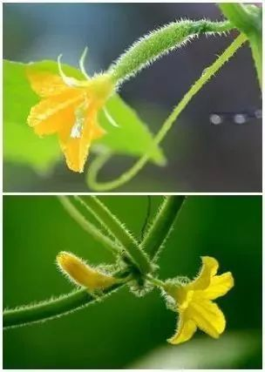
四、生长素作用的实例
用开花的黄瓜植物做实验材料，设计实验方案，证明：发育着的种子可以合成生长素，促进果实发育。
不能发育成果实
有籽果实
无籽果实
①黄瓜雌花套袋，不授粉
②黄瓜雌花人工授粉后套袋
③黄瓜雌花不授粉，涂抹生长素后套袋
①②发育的种子能促进果实发育
①③生长素能促进果实发育
②③发育中的种子能合成生长素，促进果实发育

Slide 34
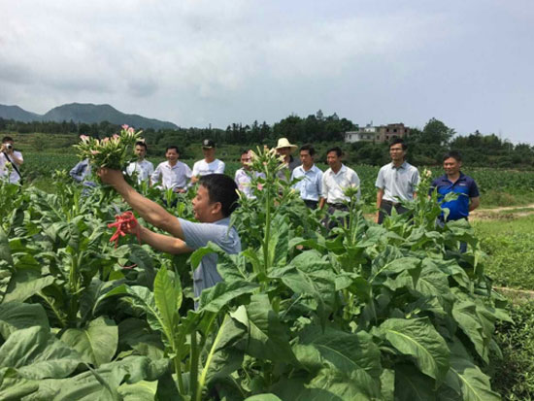
四、生长素作用的实例
5、顶端优势
1、现象：顶芽优先生长，侧芽生长受抑制
2、原因：顶芽产生的生长素向下运输，侧芽附近生长素浓度高，发育受到抑制
3、应用：棉花打顶、茶树摘心

Slide 35
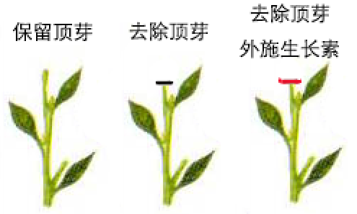
请利用若干株同种盆栽植物设计实验，证明顶芽产生生长素，大量积累在侧芽处，抑制侧芽生长。
组别 | 侧芽增加的长度(mm)
1.保留顶芽 | 3.4±0.5
2.去除顶芽 | 16.0±2.7
3.去除顶芽，外施生长素 | 1.8±0.6

Slide 36
五、其他植物激素
激素名称 | 主要合成部位 | 生理作用
生长素
赤霉素
细胞分裂素
脱落酸
乙烯
芽、幼嫩的叶、发育中的种子
①促进细胞伸长生长，诱导细胞分化；
②影响器官的生长、发育。
①促进细胞伸长，从而引起植株增高；
②促进细胞分裂与分化；
③促进种子萌发、开花和果实发育。
幼芽、幼根、未成熟的种子
①促进细胞分裂；
②促进芽的分化、侧枝发育、叶绿素合成。
主要是根尖
根冠、
萎蔫的叶片等
①抑制细胞分裂；②促进气孔关闭；
③促进叶和果实的衰老和脱落；④维持种子休眠。
植物体的各个部位
①促进果实成熟；②促进开花；
③促进叶、花、果实脱落；

Slide 37
思考：果实的发育和成熟过程有什么不同?
发育：生长素或赤霉素对果实的作用主要是促进果实的发育，即主要是使子房膨大形成果实及果实体积的增大。
成熟：乙烯对果实的作用主要是促进果实的成熟，主要是使果实的含糖量、口味等果实品质发生变化。

Slide 38
六、植物激素间的相互作用
细胞分裂
细胞伸长
植物激素
调控
植物生长发育
细胞分化
细胞死亡

Slide 39
六、植物激素间的相互作用
①协同作用
促进
生长素
细胞核分裂
细胞分裂
促进
细胞分裂素
细胞质分裂

Slide 40
六、植物激素间的相互作用
②抗衡(拮抗)作用
促进
抑制
赤霉素
种子萌发
脱落酸
促进
抑制
生长素
根的生长
细胞分裂素

Slide 41
六、植物激素间的相互作用
③相互作用:
生长素浓度升高到一定值时，会促进乙烯合成；
乙烯含量的升高，反过来抑制生长素的作用。
生长素浓度低
生长素浓度高
促进
促进
乙烯增多
抑制
促进
细胞伸长生长
细胞横向扩大

Slide 42
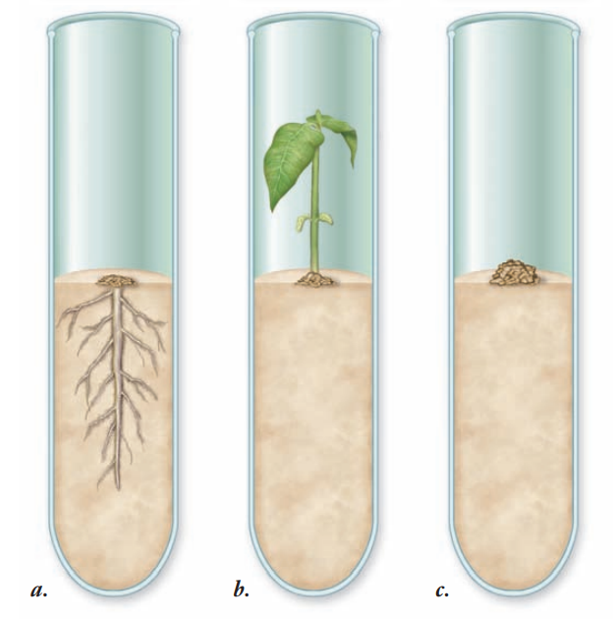
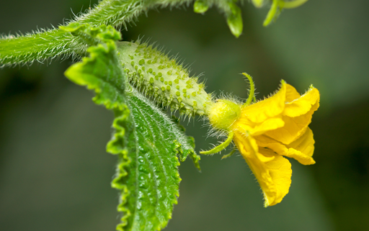

六、植物激素间的相互作用
生>细
生<细
生=细
①
植
物
组
织
培
养
②黄瓜茎端
雄花
较高
脱落酸
赤霉素
较低
雌花
Notes:
决定器官生长、发育的，往往不是某种激素的绝对含量而是不同激素的相对含量。

Slide 43
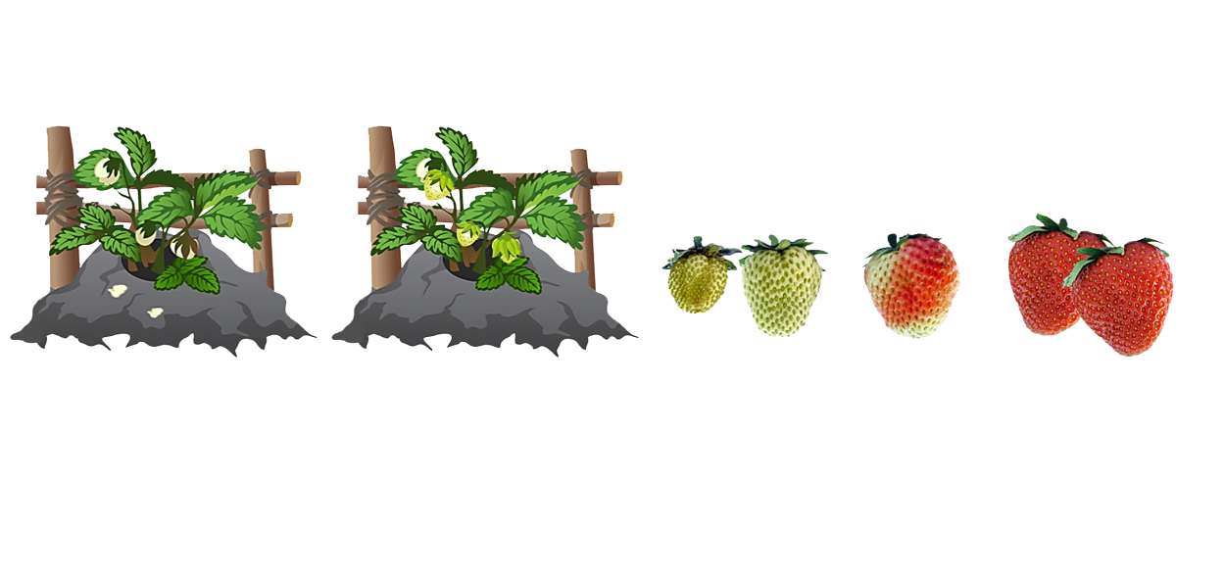
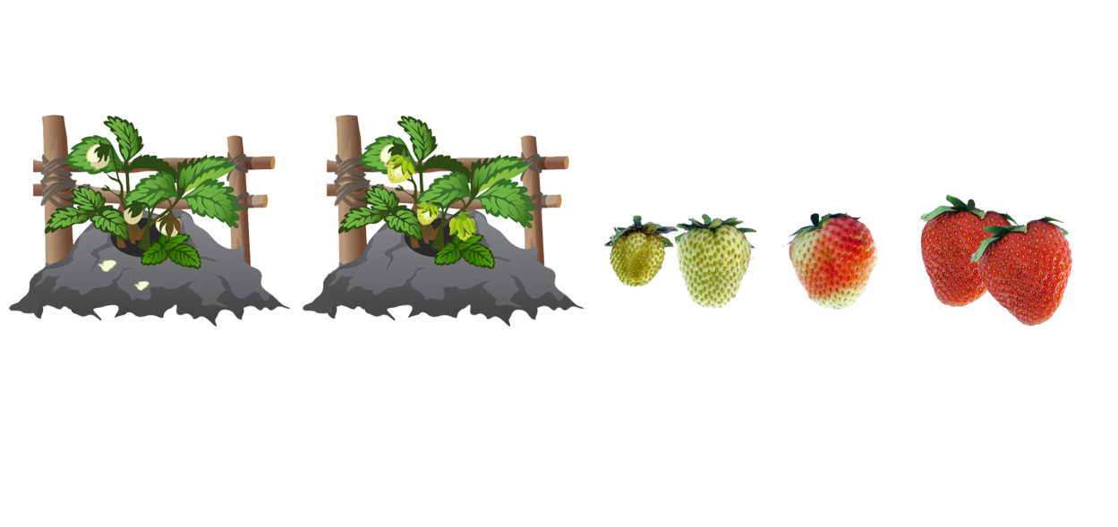

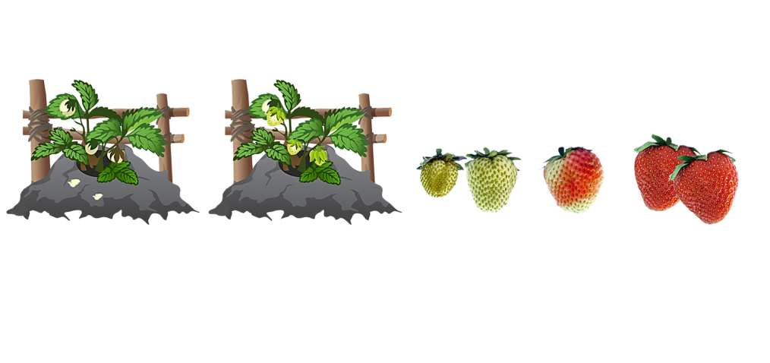
六、植物激素间的相互作用
乙烯相对含量
花瓣脱落
果实形成
果实膨大
果实逐渐成熟
果实完全成熟
1
2
3
4
20
22
24
26
28
30
32
34
开花后天数/d
草莓果实发育和成熟过程中乙烯含量的动态变化

Slide 44
六、植物激素间的相互作用
生长素
脱落酸
160
细胞分裂素
25
140
赤霉素
20
120
100
15
细胞分裂素、赤霉素和脱落酸含量/(ng·g⁻¹)鲜重
生长素含量/(ng·g⁻¹)鲜重
80
60
10
40
5
20
0
7
14
21
28
35
42
49
56
63
70
77
84
91
98
105
112
119
126
133
140
猕猴桃果实发育和成熟过程中激素的动态变化
开花后天数/d

Slide 45
七、植物生长调节剂的应用
1、概念：由人工合成的，对植物的生长发育有调节作用的化学物质
2、优点：原料广泛、容易合成、效果稳定
3、分类：
（1）分子结构与生理效应与植物激素类似
（2）分子结构不同，生理效应类似
4、应用实例
（1）赤霉素处理大麦种子，制啤酒
（2）膨大剂加快水果长势、个头变大，加快水果成熟
（3）青鲜素可以延长马铃薯、大蒜、洋葱贮藏期

Slide 46
七、植物生长调节剂的应用
5、存在问题：
（1）药物毒性、药物残留（安全性）
（2）价格和施用是否方便（实用性）
（3）施用目的、药物效果、施用时间、处理部位、施用方式、适宜浓度和施
用次数等问题（有效性）

Slide 47
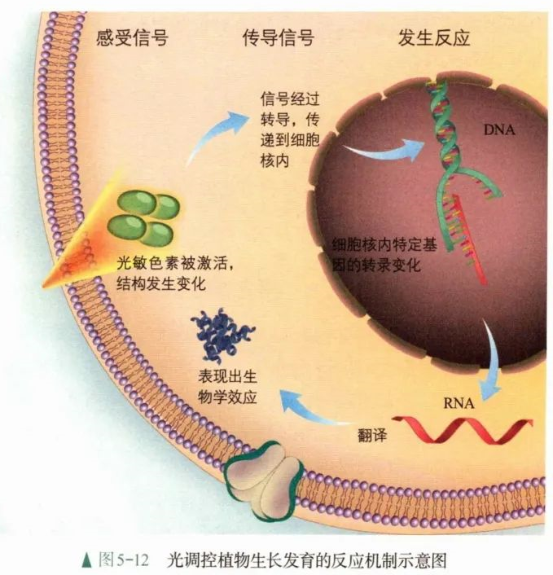
八、光对植物生长发育的调节
光
能量
信号
光合
作用
基因
选择性表达
植物生长发育

Slide 48
Notes:
细胞内信息传递的第二信使 环磷酸鸟苷

Slide 49
光照时，
细胞膜上的光敏色素被激活，
结构发生变化
信号经过转导，传递到细胞核内
细胞核内特定基因发生转录变化
影响特定基因的表达，
表现出特定的生物学效应

Slide 50
八、光对植物生长发育的调节

Slide 51
八、光对植物生长发育的调节
短日植物到底需要短日还是长夜?还是短日加长夜?
长日植物到底需要长日还是短夜,还是长日加短夜?
若某短(长)日植物临界日长为11h,如何设计实验进行研究?

Slide 52
八、光对植物生长发育的调节
实验材料 | 处理 | 结果
短日植物 | 短日10+长夜14 | +
 | 短日10+短夜10 | -
 | 长日12+长夜14 | +
长日植物 | 长日12+短夜10 | +
 | 长日12+长夜14 | -
 | 短日10+短夜10 | +

Slide 53
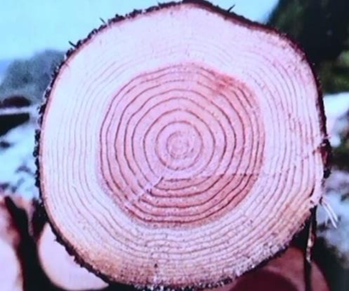
九、温度对植物生长发育的调节
现象：有些植物需经历一段时间的持续低温才能开花。这种经历低温诱导促使植物开花的作用。
Notes:
发现在经过4°40d处理可以开花，而未经低温处理的拟南芥，疯长叶不开花

Slide 54
十、重力对植物生长发育的调节
淀粉体——平衡石
淀粉体
平衡石细胞
淀粉体会随着重力沉降
图片修改自：Campbell Biology: 841. Figure 39.24(b).

Slide 55
“淀粉——平衡石”假说感知重力方向的机理
机理：垂直时淀粉体对平衡石细胞底部内质网压力均等，水平时不均等。

Slide 56
向地性的机理——根尖垂直放置时

Slide 57
向地性的机理——根尖水平放置时

Slide 58
植物生长发育的整体调控
细胞与细胞、
器官与器官
作为信息分子
协调
激素
调节
影响合成、降解、分布
影响运输
影响
环境因素调节
影响
基因表达调节
影响
细胞代谢、
结构、功能

Slide 59
植物生长发育的整体调控

